Slide 1
Universidad Nacional de La Matanza

Slide 2

Programación Orientada a Objetos

Slide 3
Agenda
Programación Orientado a Objetos
Encapsulamiento
Herencia
Polimorfismo

Slide 4
Encapsulamiento

Slide 5
Definición
Decimos que el encapsulamiento en POO es cuando limitamos el acceso o damos un acceso restringido de una propiedad a los elementos que necesita un miembro y no a ninguno más.
Notes:
Decimos que el encapsulamiento en la programación orientada a objetos es cuando limitamos el acceso o damos un acceso restringido de una propiedad a los elementos que necesita un miembro y no a ninguno más.
El elemento más común de encapsulamiento son las clases, donde encapsulamos y englobamos tanto métodos como propiedades.

Slide 6
Algunos Conceptos..
Si bien los objetos guardan un estado, mediante el encapsulamiento evitamos modificar la estructura de interna de nuestro objeto de una manera no deseada y dejarlo de manera inconsistente
Una buena práctica, es restringir al máximo posible los modificadores de visibilidad de los atributos de un objeto, y solo acceder a ellos mediante los métodos de setter() y getter()

Slide 7
Modificadores de acceso
public → Visible desde dentro de la clase, de sus subclases y desde fuera
protected → Sólo visible dentro de la clase y de sus subclases (herencia)
private → Sólo visible dentro de la clase
internal → Permite acceder desde el mismo proyecto o asembly pero no desde uno externo.
protected internal → Combina tanto protected cómo internal permitiendo acceder desde el mismo proyecto o assembly o de los tipos que lo derivan.
private protected → Combinamos private y protected lo que nos permitirá acceder desde la clase actual o desde las que derivan de ella. Lo que permite referenciar métodos y propiedades en clases de las cuales heredamos.

Slide 8
Abstracción
La abstracción es un concepto muy similar al de la encapsulación, con la diferencia principal de que la abstracción nos permite representar el mundo real de una forma más sencilla. Podríamos definirlo también como la forma de identificar funcionalidades necesarias sin entrar en detalle de lo que estamos haciendo.

Slide 9
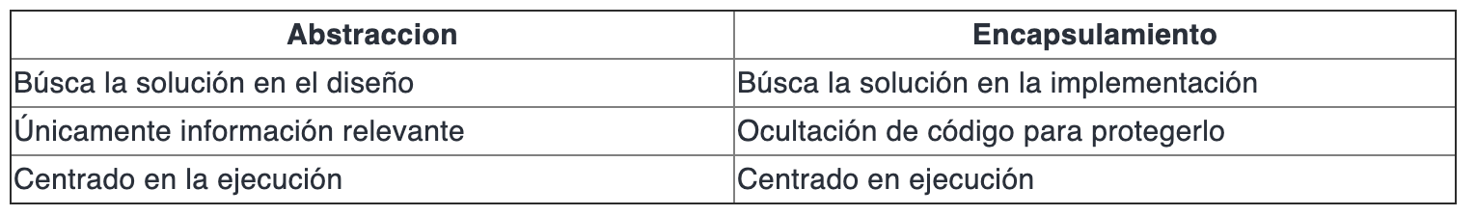
Abstracción vs. Encapsulamiento
Existen algunas diferencias y similitudes entre ambas:

Slide 10
Herencia

Slide 11
Definición
La herencia es un mecanismo que permite la definición de una clase a partir de la definición de otra ya existente. La herencia permite compartir automáticamente métodos y datos entre clases, subclases y objetos.
La herencia está fuertemente ligada a la reutilización del código en la OOP. Esto es, el código de cualquiera de las clases puede ser utilizado sin más que crear una clase derivada de ella, o bien una subclase.

Slide 12
Herencia
Todas las clases en Kotlin tiene una clase padre llamada Any. Todas las clases heredan comportamientos de la clase Any
La clase Any 3 métodos: equals(), hashCode() y toString(), en consecuencia, están definidos para todas las clases en Kotlin.
Para saber si aplica o no la herencia, la 1er. pregunta que me tengo que contestar es “...IS A...”, es decir: “La clase “A” ES UN subtipo de la clase “B” ?? “
Por default en Kotlin todas las clases son final → las clases hijas no pueden heredar atributos y comportamientos, para hacerlo, hay que especificarlo de manera explícita.
Si queremos indicar que en una clase se pueda heredar atributos y comportamientos lo especificamos con la palabra reservada open

Slide 13
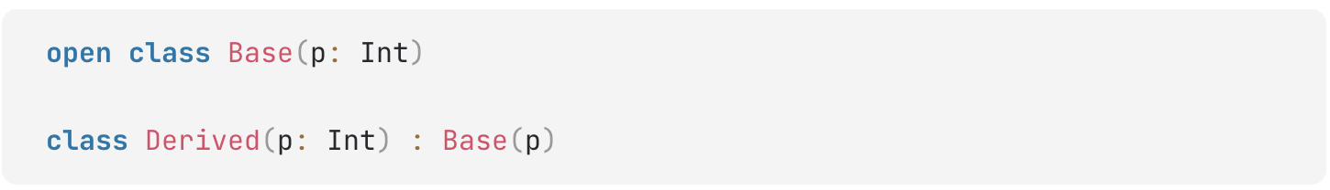
Algunos Conceptos
Clase “abierta” a la herencia →
Para declarar de manera explícita un supertipo, después del encabezado de la clase se agregan “:” y la clase padre ( el supertipo )

Slide 14
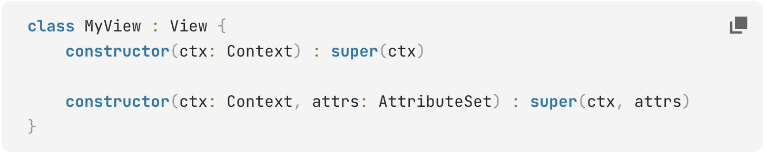
Constructores
Si la clase derivada tiene un constructor primario, la clase base puede y debe ser inicializada ahí mismo, usando los parámetros del constructor primario
Si la clase derivada no tiene un constructor primario, cada constructor secundario tiene que inicializar la clase base usando la palabra reservada super() o delegar a otro constructor que lo haga.

Slide 15
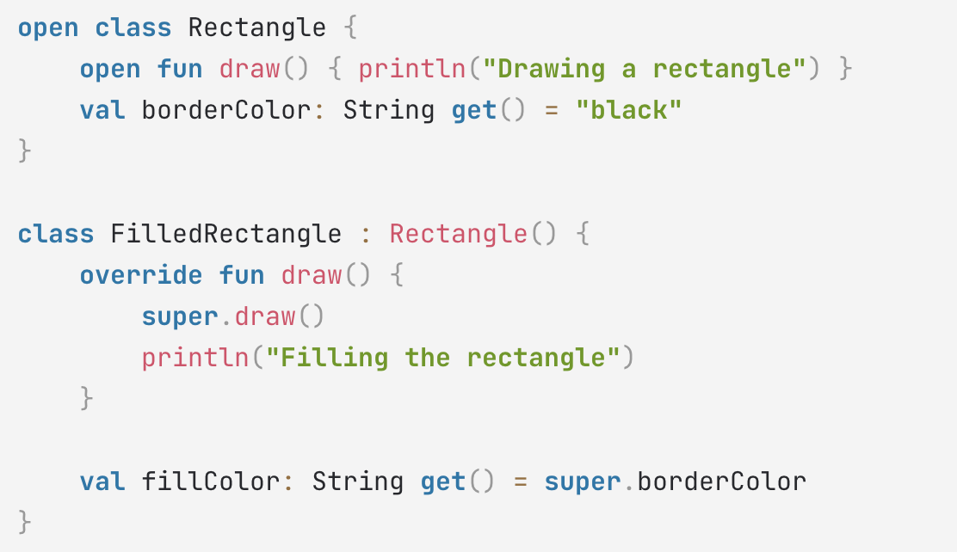
Llamando a Papá….
El código de la clase derivada puede acceder a funciones y propiedades de la clase padre usando la palabra reservada super

Slide 16
Orden de creación de Objetos
Durante la construcción de una nueva instancia de una clase derivada, la inicialización de la clase base se realiza como primer paso (precedida solo por la evaluación de los argumentos para el constructor de la clase base) y, por lo tanto, ocurre antes de que se ejecute la lógica de inicialización de la clase derivada.
En el momento de la ejecución del constructor de la clase base, las propiedades declaradas o overridden en la clase derivada aún no se han inicializado. Si alguna de esas propiedades se utiliza en la lógica de inicialización de la clase base (ya sea directa o indirectamente, a través de otra implementación de miembro abierto anulada), puede provocar un comportamiento incorrecto o una falla en el tiempo de ejecución.
Al diseñar una clase base, por lo tanto, debe evitar el uso de miembros abiertos en los constructores, inicializadores de propiedades y bloques de init.

Slide 17
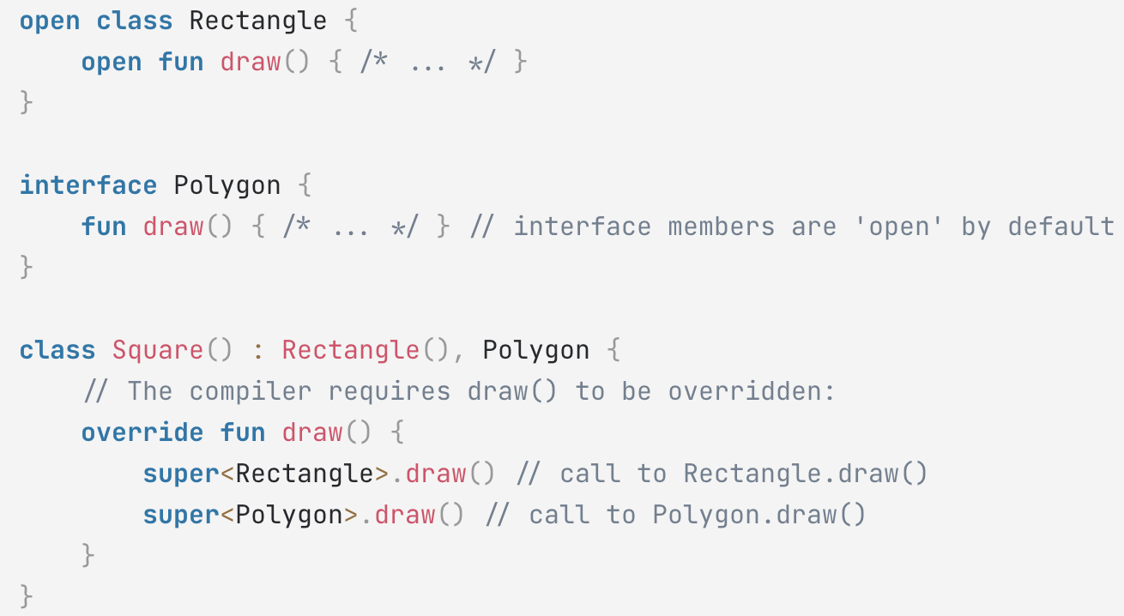
Overriding - Reglas
Si una clase hereda múltiples implementaciones del mismo miembro de sus superclases inmediatas, debe sobre-escribir este miembro y proporcionar su propia implementación (quizás, usando una de las heredadas). Para denotar el supertipo del que se toma la implementación heredada, use el del supertipo entre paréntesis angulares, p. Ej. super <Base>:

Slide 18
Polimorfismo

Slide 19
Polimorfismo
Tener como referencia lo dado en: Clase 4 - Polimorfismo

